Slide 1

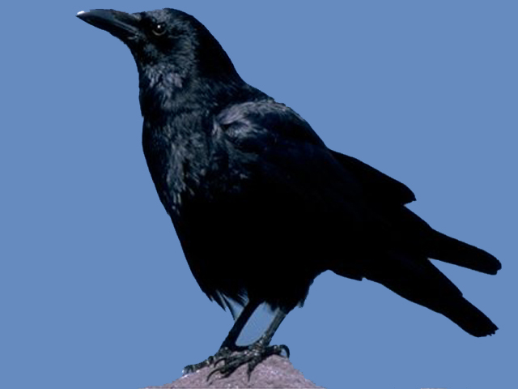
猜谜语
wū yā
乌 鸦
páo
身穿黑袍子，
长个丑样子，
懂得爱妈妈，
是个好孩子。
(打一种鸟)

Slide 2
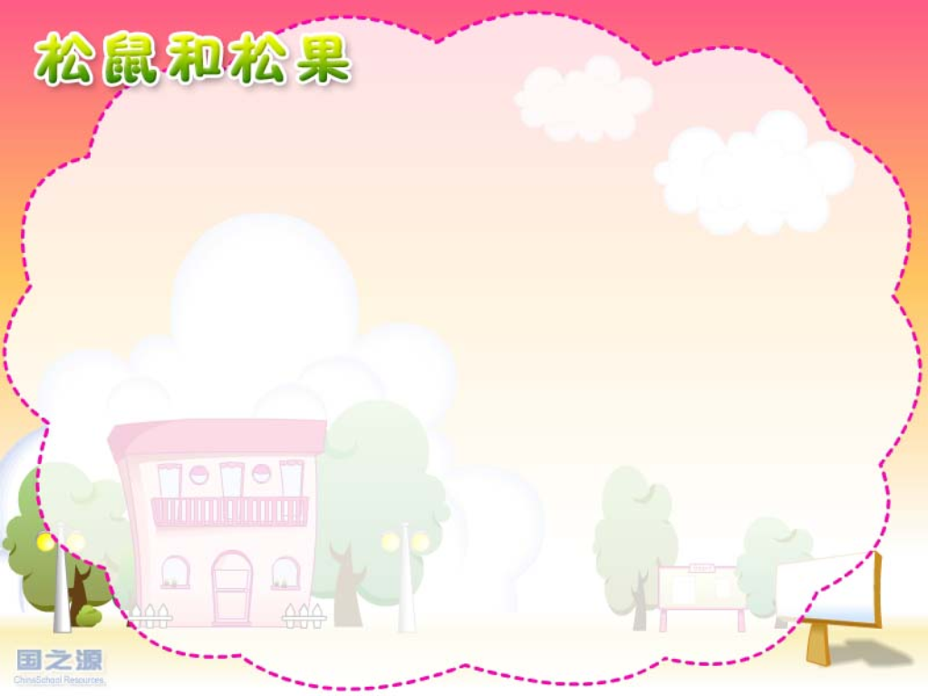
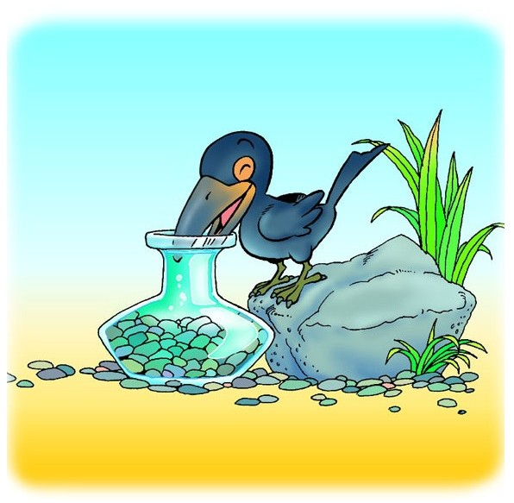
乌鸦喝水
wū yā hē
24、乌鸦喝水
cōnɡ
聪 明

Slide 3
自读要求
借助拼音读通课文，读准字音；把句子读通顺，读连贯。
想想课文中的乌鸦干了一件什么事呢？

Slide 4
我会读：
wū yā pínɡ zi bàn fǎ diao qi
乌 鸦 瓶 子 办 法 叼 起
jian jian zhǎo shuǐ kou ke kan jian
渐 渐 找 水 口 渴 看 见
hē bù zháo zěn me bàn zhong yu
喝 不 着 怎 么 办 终 于

Slide 5
我会读：
乌 鸦 瓶 子 到 处 口渴
找 水 叼起 办 法 石 子
渐渐 终于 看见 可是
怎 么 办 喝 不 着

Slide 6
比一比
乌 处 找
鸟 外 我

Slide 7
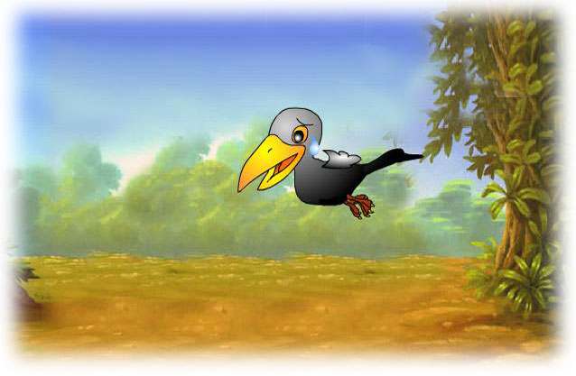
一只乌鸦口渴了，到处找水喝。

Slide 8
从“到处”这个词你知道了什么？到处是指哪些地方呢？

Slide 9
说一说：
乌鸦飞到了（ ），可是没有水；乌鸦飞到了（ ），也没找到水；乌鸦又飞到了（ ），找到了一个瓶子。

Slide 10
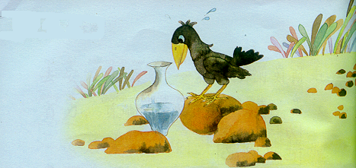

它看见一个瓶子，里面有半瓶水，可是，瓶口小，乌鸦喝不着。怎么办呢？

Slide 11
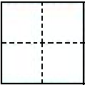
渴
看
办

Slide 12
终
于
法

Slide 13
起
渐

Slide 14
渴 看 办 终
口渴 看见 办法 终于
渴了 看法 办公 终点
渴求 好看 办事 终生
看穿 怎么办 最终
于 法 起 渐
终于 方法 起立 渐渐
由于 办法 升起 渐变
于是 王法 起早 渐进
等于 法官 起床 逐渐

Slide 15
24乌鸦喝水

Slide 16
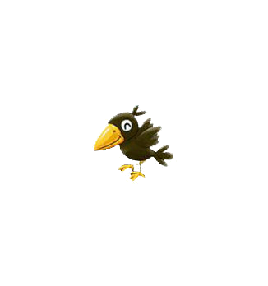
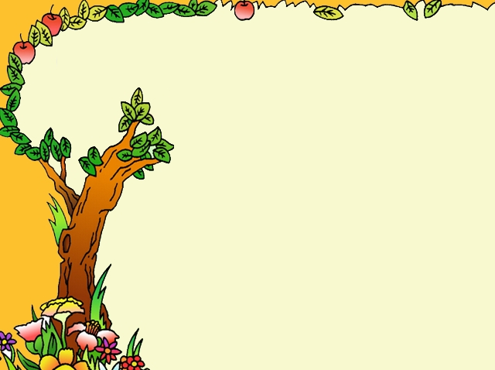
第一关：你还记得吗？
乌 鸦 喝 终
渴 瓶 石 于
办 法 渐 叼
起 看

Slide 17
第二关：你会读吗？
瓶子 花瓶 石头 石子 办公 办事 办法 加法 渴望 口渴 喝水 乌鸦 乌云 乌黑 渐渐

Slide 18
比一比
hē kě
氵
喝 ----- 渴
一只乌鸦口渴了，到处找水喝。
喝水用口，口渴需要水。

Slide 19
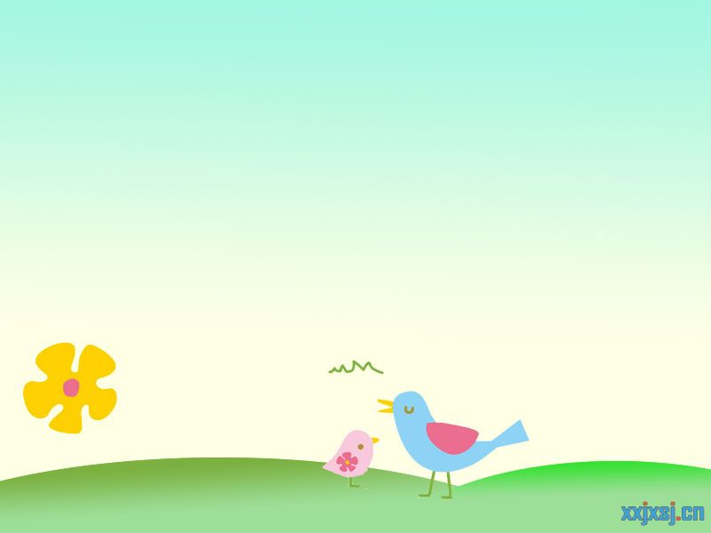
比较识字：
为—办 右—石
渴—喝 鸟—乌
鸭—鸦

Slide 20
字谜识字：
瓦片层层并一起—
水车千斤重—
瓶
渐

Slide 21
我 会 选：
喝 渴
小弟弟口（ ）了，要（ ）水。
渴
喝
为 办
这个（ ）法真好！
他（ ）班级做了很多好事。
办
为
3 乌 鸟
这种（ ）的名字叫（ ）鸦。
鸟
乌

Slide 22
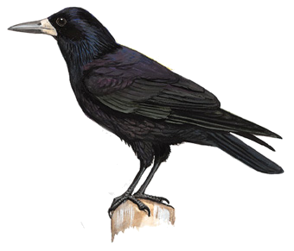
第三关:读句子
1、一只乌鸦口渴了，到处找水喝。
2、可是，瓶口小，乌鸦喝不着。怎么办呢？
3、乌鸦看见旁边有许多小石子，终于想出办法来了。
4、瓶子里的水渐渐升高了，乌鸦就喝着水了。

Slide 23
你能把课文
读流利吗？
第四关:

Slide 24
乌鸦喝水
一只乌鸦口渴了，到处找水喝。它看见一个瓶子，里面有半瓶水，可是，瓶口小，乌鸦喝不着。怎么办呢？
乌鸦看见旁边有许多小石子，终于想出办法来了。
它叼起小石子，一颗一颗地放到瓶子里。瓶子的水渐渐升高了，乌鸦就喝着水了。

Slide 25
学习要求：
读第一段，想一想；乌鸦遇到了
什么困难？它的心情怎么样？你
会怎样读？
看图1，同桌讨论。

Slide 26
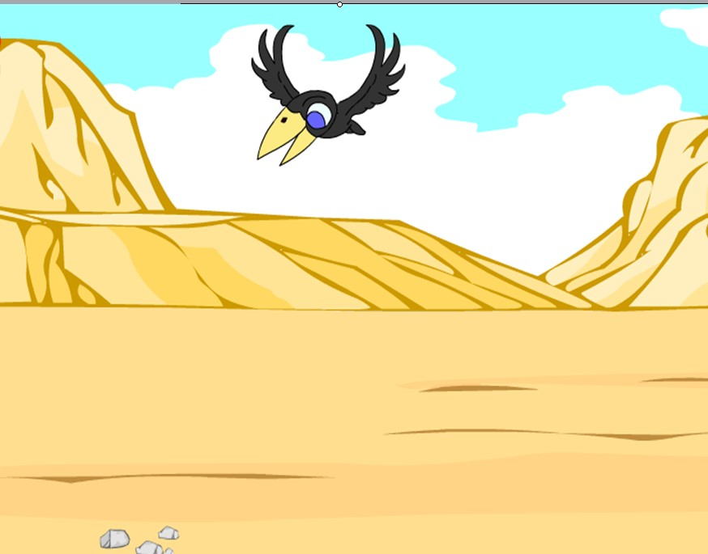
一只乌鸦口渴了，到处找水喝。
口渴
口渴 到处找水喝
找水喝
累、辛苦
找得多＿＿＿＿啊！

Slide 27
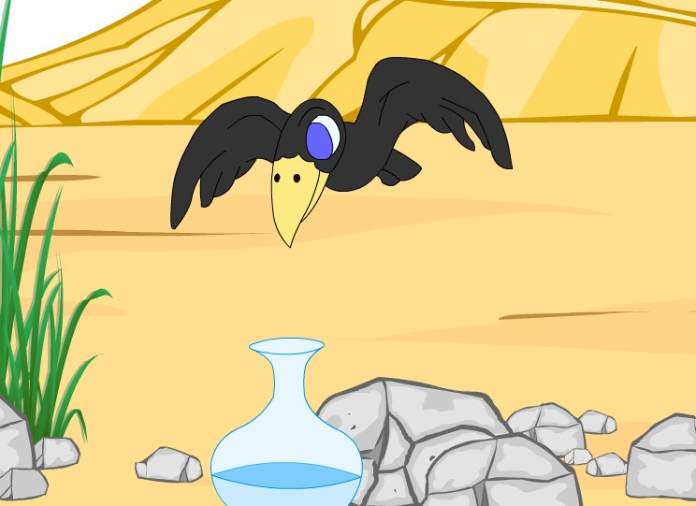
它看见一个瓶子，里面有 。
半瓶水

Slide 28
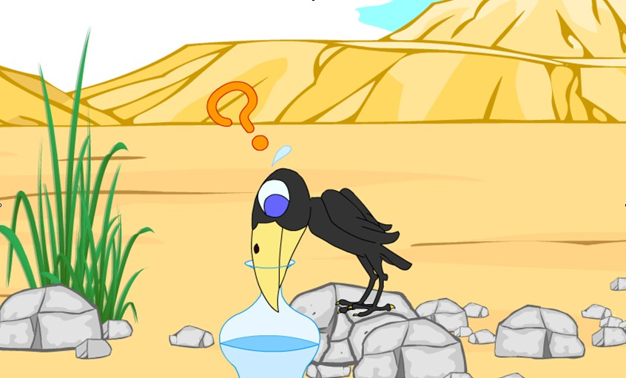
可是，瓶口小，乌鸦 。
喝不着

Slide 29

我 会 认
á
喝不着
zh o( )
着
笑着
zhe（ ）

Slide 30
可是，瓶口小，乌鸦喝不着。
怎么办呢？

Slide 31
想象“有水喝不着”
有水:乌鸦看见一个瓶子，里面有半瓶水。
可是
开心
乌鸦真＿＿＿＿啊！
喝不着：可是，瓶口小 乌鸦喝不着。怎么办呢？
着急
乌鸦多＿＿＿＿啊！

Slide 32
●今天是星期一，可是我＿＿＿＿＿＿＿，不能去上学了。
●今天 我想去外婆家，可是＿＿＿＿＿＿＿。
●＿＿＿＿＿＿＿，可是＿＿＿＿＿＿＿＿。

Slide 33
学习要求 ：
齐读第二段，从课文的第二段中
你知道了什么？

Slide 34
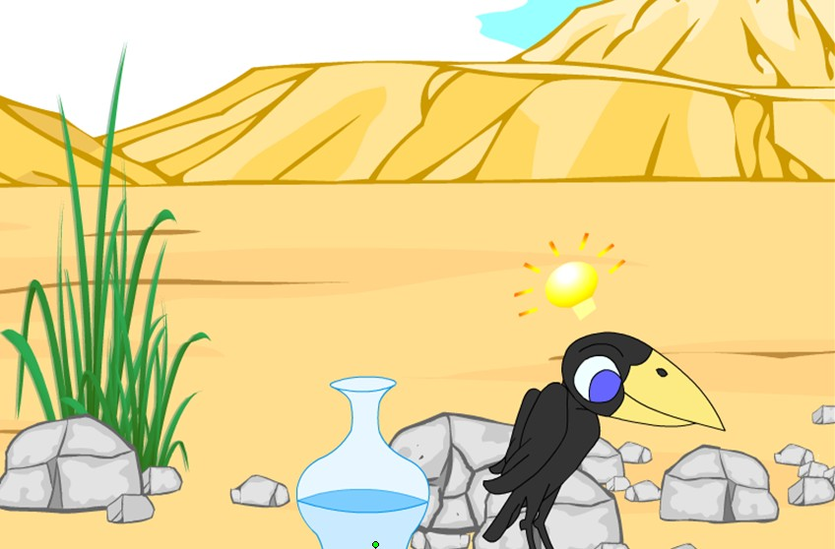
看见
许多小石子
终于
乌鸦看见旁边有许多小石子，终于想出办法来了。

Slide 35
学习要求 ：
轻声读第 3 段，讨论乌鸦是怎么把
小石子放进瓶子里的？为什么要这样放？

Slide 36
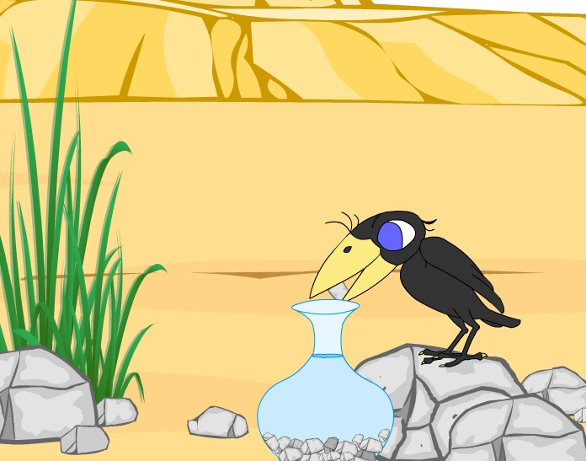
它叼起小石子，一颗一颗地放到瓶子里。
一颗一颗

Slide 37
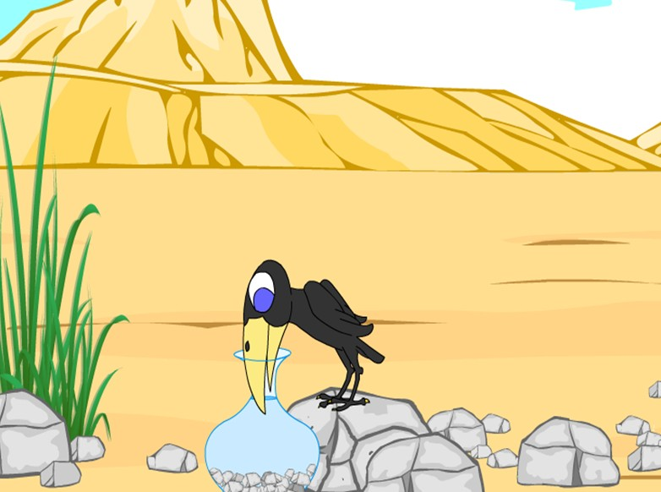
瓶子里的水渐渐升高了， 乌鸦就
喝着水了。
渐渐
喝着水
开心、高兴
乌鸦好 啊！

Slide 38
下面我们一起把我们的“生字石子”
放进瓶子里看看我们的水面是怎么升高
的？

Slide 39
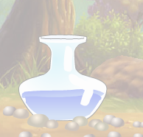







口渴
喝水
乌鸦
许多
瓶子
渐渐
石子
办法

Slide 40
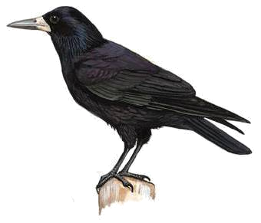
读读说说:
瓶子里的水( )升高了。
渐渐
天
渐渐 。
亮了
渐渐 。
小树
长高了

Slide 41
我会背
可是，瓶口____，乌鸦_____。怎么办呢?
一只乌鸦_____了，
到处______。
它看见______ ，
里面有______。
乌鸦看见_______，
终于想出____来了。
它叼起小石子___
_____地放到瓶子里。
瓶子里的水___
______,乌鸦就______。

Slide 42
我会背
一只乌鸦_____了，到处______。它看见______ ，里面有______。可是，瓶口小___,乌鸦_____。怎么办呢?
乌鸦看见___________，终于想出____来了。
它叼起小石子，________地放到瓶子里。瓶子里的水_________,乌鸦就______。

Slide 43
因为乌鸦利用瓶子旁边的
石子喝到了水，所以这是一只
（ ）的乌鸦。

Slide 44
乌鸦喝水
你喜欢这只小乌鸦吗？请你来夸夸小乌鸦。
乌鸦乌鸦本事大，
肯动脑筋想办法。
一颗一颗放石子，
困难再大也不怕。

Slide 45
乌鸦喝水
我希望小朋友们能像我一样遇到困难仔细观察、认真思考，做一个聪明的好学生！

Slide 46
拓 展
小乌鸦真聪明！但是，瓶子旁
边要是没有小石子，乌鸦该怎么办
呢？假如你是这只乌鸦，你还能想
出别的办法喝到水吗？

